Slide 1

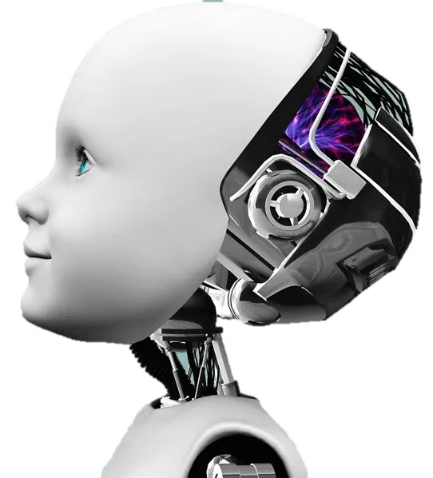
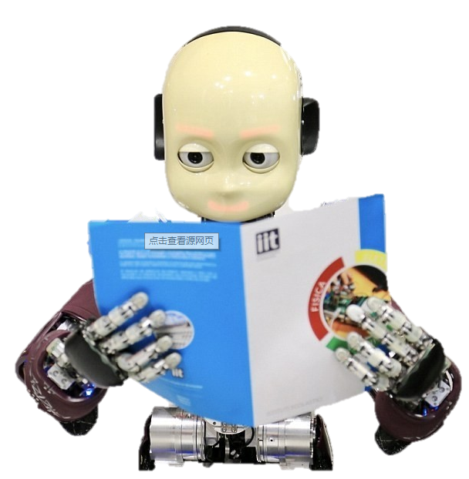
机器“作诗”
机器“作诗”：机器是否能够像人类一样创作诗歌？
七言绝句
五言绝句
宋词
……
主题词
输入
输出
春眠不觉晓
处处闻啼鸟
夜来风雨声
花落知多少
例：
“春”
输入
输出

Slide 2
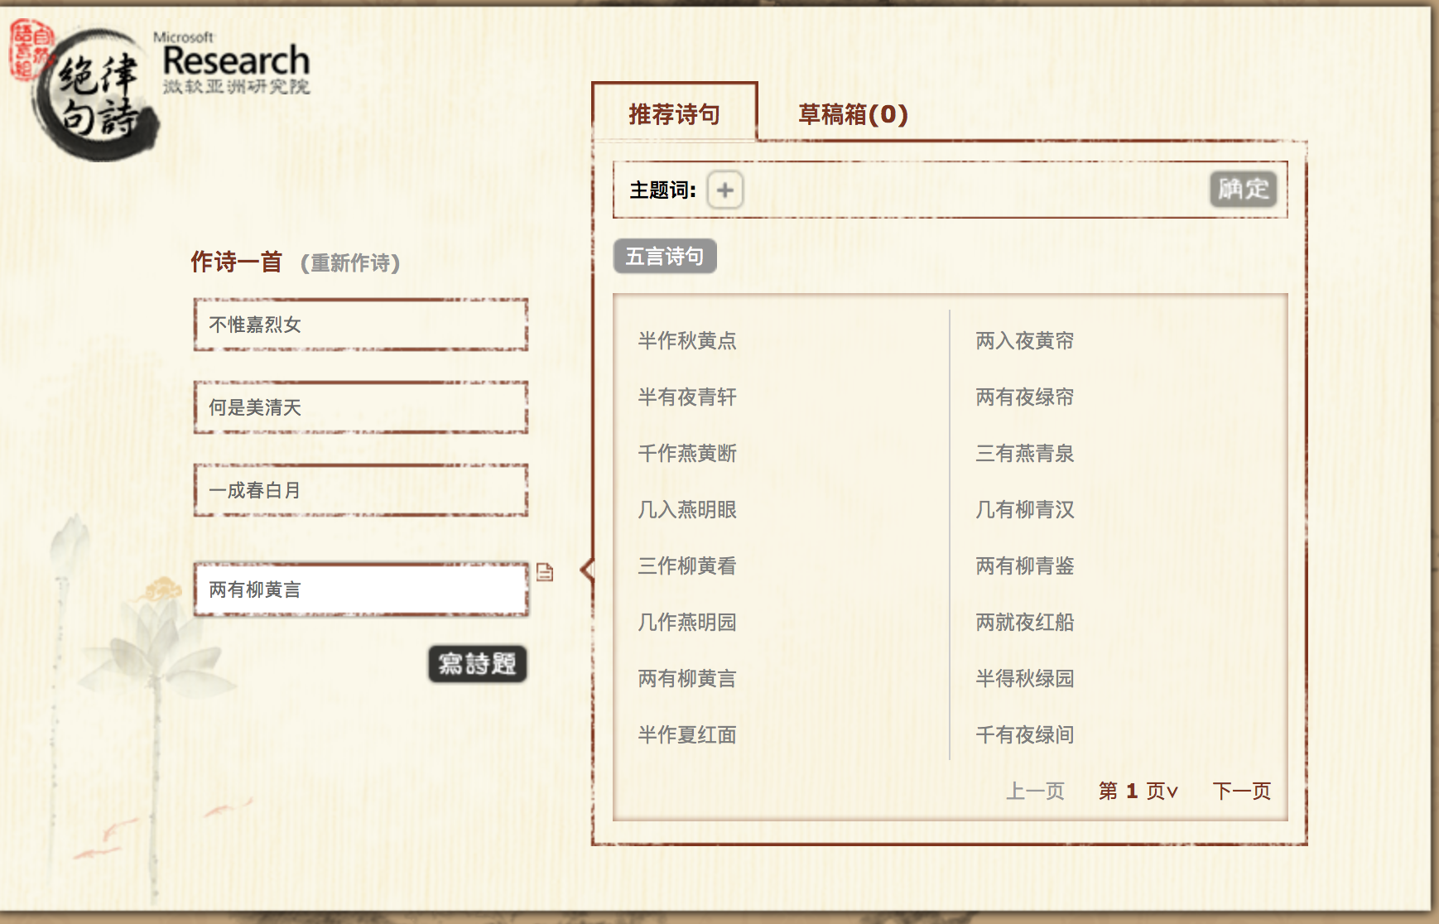



机器“作诗”
现有的机器“作诗”系统：
“九哥”作诗机
微软律诗绝句
“编诗姬”
“薇薇”作诗机
……
So easy!
Notes:
简单介绍现有的作诗系统，给出样例读一读给学生以直观的感觉。

Slide 3
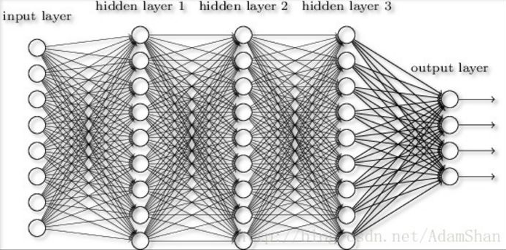
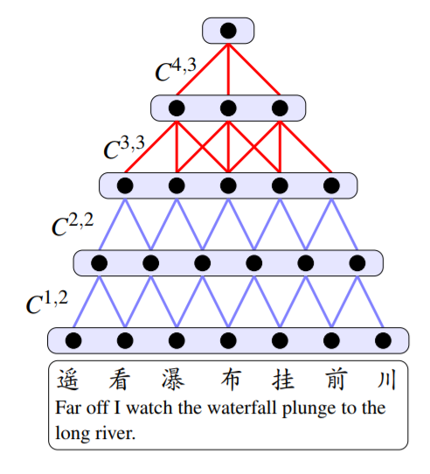
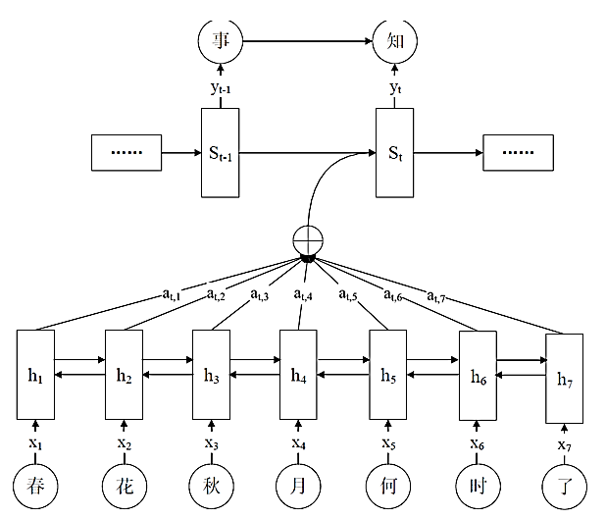
机器“作诗”
机器“作诗”的方法：
基于规则和模板
基于遗传算法
基于统计机器翻译
基于深度学习

Slide 4
机器“作诗”
基于深度学习的诗词生成
利用神经网络生成绝句诗：
首先用《诗学撷英》对用户输入的关键词进行扩展。
通过这一扩展，可以得到一个和用户意图相关的目标词集合。
基于该集合，利用拼凑法生成第一句诗。利用卷积神经网络（CNN）将第一句诗表示成一个句子向量
Notes:
深度学习诗词生成包括了：卷积神经网络，循环神经网络，注意力机制神经网络等。此页介绍的为基于循环神经网络的诗词生成

Slide 5
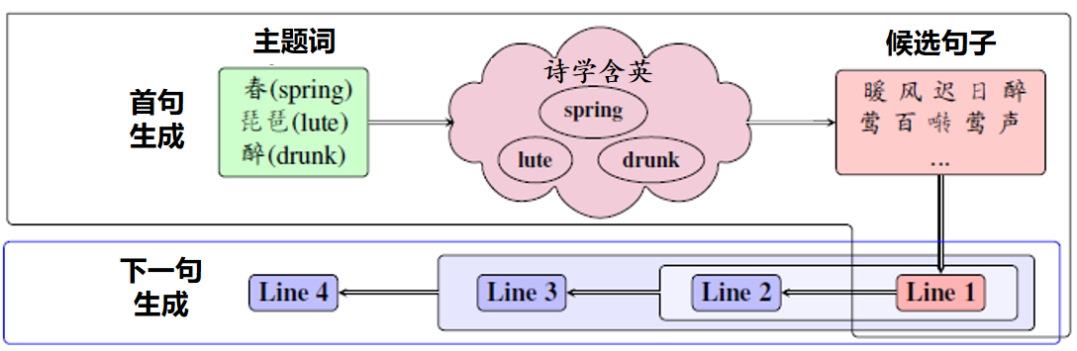
机器“作诗”
基于深度学习的诗词生成
利用循环神经网络生成绝句诗：
循环生成诗句：利用递归神经网络(RNN)将第一句诗的句子向量作为输入得到第二句诗，然后将第一句和第二句诗的句子向量作为输入得到第三句诗，生成第四句时用前三句的句子向量作为条件输入。以此类推
Notes:
深度学习诗词生成包括了：卷积神经网络，循环神经网络，注意力机制神经网络等。此页介绍的为基于循环神经网络的诗词生成

Slide 6
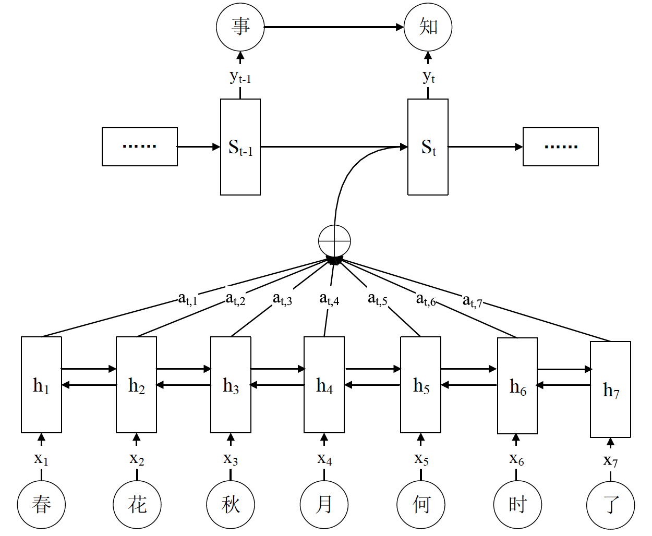
机器“作诗”
基于深度学习的诗词生成
利用基于注意力机制的机器翻译模型生成宋词：
例如：用户输入关键词 “春花秋月何时了” 。
一个双向 RNN的编码器将关键词编码成一个隐藏向量序列（图下方的矩形序列），该向量序列包含了用户的生成意图。
在生成过程中，一个单向 RNN 网络递归运行，逐字生成整首诗。在生成每一个字的时候，注意力机制对编码器给出的隐藏向量进行查看，找到与当前生成状态最相关的用户意图，利用这一信息指导下一个字的生成。
在生成过程中，需要强制加入断句、押韵、平仄等诗词规则。通过这一生成方式，可以保证生成的字串既能最大程度地符合诗词规则，又能使生成围绕用户的意图展开。同时，这一模型简单灵活，可以用来生成各种体例的诗或词。
Notes:
上述生成过程是分步式的，比较复杂，不利于扩展到较灵活的诗词体例（如宋词）。清华大学语音语言技术中心在 2016 年了提出基于注意力机制的序列对序列模型来解决这一问题 [153]。这一模型将整首诗看成一个完整的汉字序列（包括断句符号），利用 RNN 逐字生成整个序列，在生成每个字时都会利用注意力机制关注到用户关键词中应重点生成的语义。

Slide 7
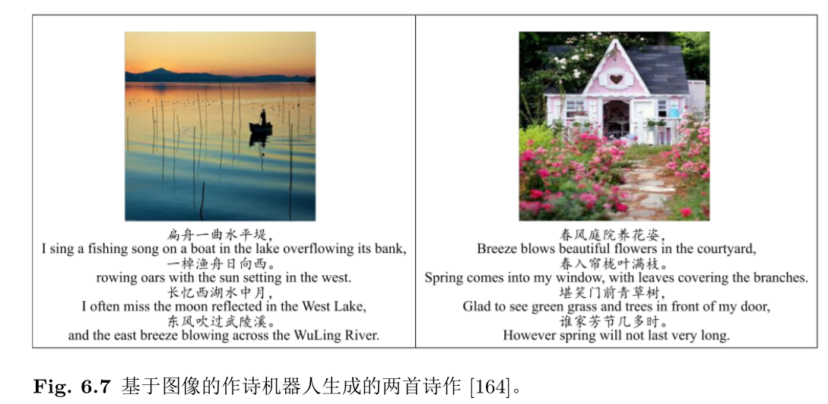
机器“作诗”
基于深度学习的诗词生成
基于图像的作诗方法：
不同于前面的给出关键词，现在我们让机器看一幅图，然后作出一首应景的诗。
基于这幅输入图像，深度神经网络可以得到“视觉”和“关键词”两种信息
利用同样的基于注意力机制的序列对序列网络
Notes:
最近研究者又提出了新的作诗方法，还是基于注意力机制的序列对序列网络，但是这次是将输入由主题词换成了图像。模型不仅可以从图像中提取出关键词信息还能获得视觉信息。由一幅画作诗更体现了形象思维能力，诗人需要从画中总结出主要内容，激发出灵感，并充分利用联想和想象来生成符合主题及意境的诗句。通过看画作诗，我们可以认为机器已经具备了一定的形象思维能力。

Slide 8
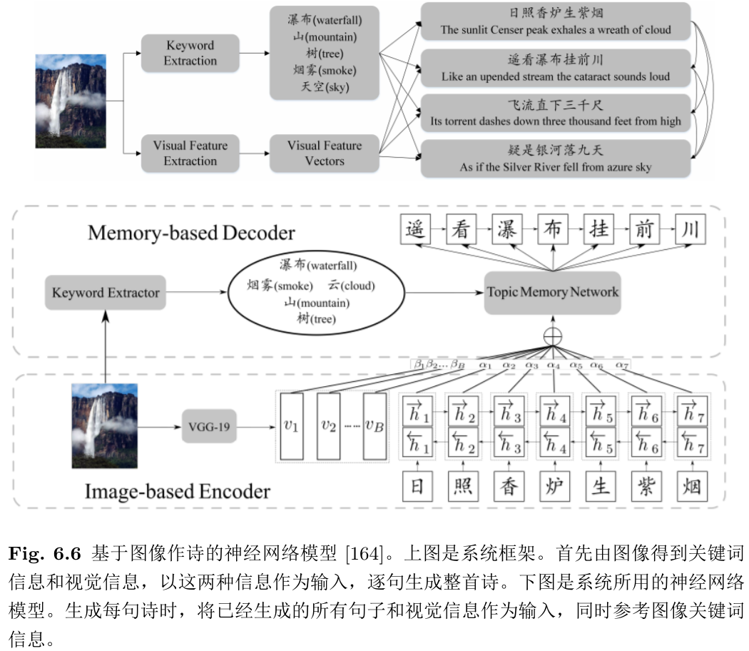
机器“作诗”
基于深度学习的诗词生成
Notes:
此页仅供大学教学使用

Slide 9
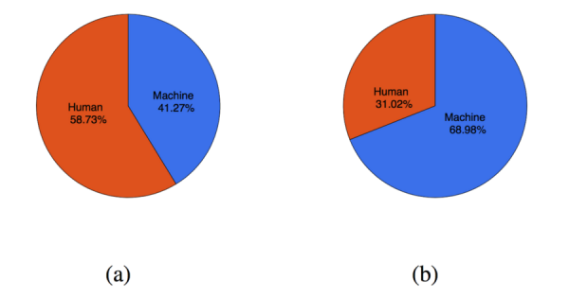
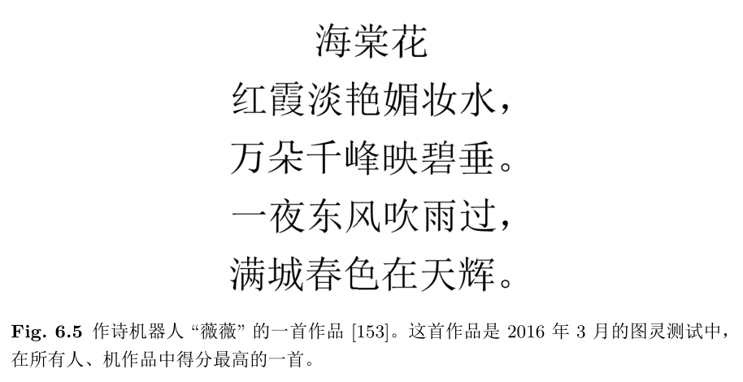
机器“作诗”
薇薇通过图灵测试
图灵测试：
2016 年 3 月，清华大学语音语言技术中心做了一组实验，实验中该中心研发的作诗机器人 “薇薇” 和一些网络诗人就同一主题进行创作，并邀请北大、社科院等单位的诗词专家进行品评。
（a）图灵测试中薇薇的作品中有 31% 被专家认为是人
Notes:
2016 年 3 月，清华大学语音语言技术中心做了一组实验，实验中该中心研发的作诗机器人 “薇薇” 和一些网络诗人就同一主题进行创作，并邀请北大、社科院等单位的诗词专家进行品评。实验结果发现，在得分最高的十篇作品里，薇薇的作品占了三篇，而且得分最高的一首作品正是薇薇创作的 [153, 172]。同时，该研究还发现，薇薇的作品中有 31% 被专家认为是人写的。
因此，研究组宣布薇薇通过了图灵测试。图 6.5 是薇薇得分最高的一首作品。从该作品来看，薇薇写的诗不论是遣词造句、意境渲染还是表达流畅度，都达到了相当高的水平。当然，和历史上的著名诗人或真正的专业诗人相比，薇薇的诗作还有一定差距，但这些结果已经证明，基于深度学习，机器是有可能具有类人的形象思维能力的。

Slide 10
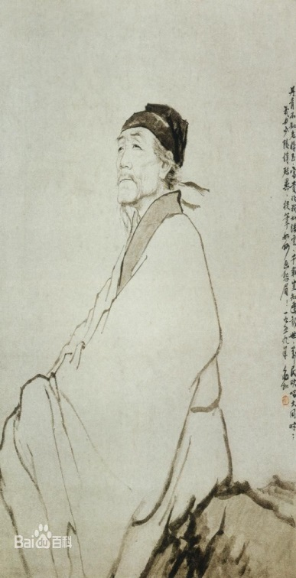

机器“作诗”
总结
机器“作诗”：
基于深度学习的模型结构已经能达到不错的效果；
仍存在思想空洞等问题；
如何让机器像人一样“寓情于诗”，写出有意境且有思想的诗词，还需要自然语言处理的学者们不断地尝试和努力。

